Slide 1

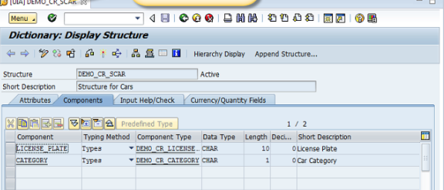
프로젝트 수행 계획서
인공지능반 6조
송창대 정인준 최정윤 이성민
ABAP MOTORS
SINCE 2021

Slide 2

회사 소개 1
아밥모터스 플랜트 구성
Chuncheon
Incheon
Seoul
Gangwon
Suwon
Gyeonggi
Chungcheongbuk
Chungcheongnam
Hongseong
Sejong
Cheongju
Daejeon
Gyeongsangbuk
Jeonju
Daegu
Jeollabuk
Ulsan
Gyeongsangnam
서울본사
광주공장
울산공장
Gwangju
Changwon
Busan
Muan
Jeollanam
본사는 서울에 소재한다.
광주에 소재한 공장
울산에 소재한 공장
Jeju

Slide 3
회사소개2
아밥모터스 상품 구성
*모델별로 색상 옵션이 있을 수 있음
A모델
B모델
C모델
보급형 모델.
중저가의 세단
중고가형 모델.
엔진 성능에 강점이 있는 세단
중고가형 모델.
전체적으로 밸런스가 맞는 모델
ABAP MOTORS
SINCE 2021

Slide 4

AS IS 분석 (SAP Standard)
Payment processing
Determination of requirements
Determination of source of supply
Invoice verification
Vendor selection
Goods receipt
Purchase order monitoring
Purchase order processing

Slide 5

To Be 분석 (CBO 고도화)
Payment processing
Determination of requirements
Determination of source of supply
Invoice verification
Vendor selection
설계 : 이성민
개발 : 송창대
설계 : 송창대
개발 : 정인준
Goods receipt
Purchase order processing
Purchase order monitoring
설계 : 최정윤
개발 : 이성민
설계 : 정인준
개발 : 최정윤

Slide 6
고도화 작업
1. Vendor Selection
설계
송창대
개발
정인준
현업들이 사용하는데 이러이러한 불편함이 있어서 이런이런 특성을 가진 프로그램을 개발할것임.
간단한 프로그램 소개
이러이러한 기능1
이러이러한 기능 2
이러이러한 기능 3
ABAP MOTORS
SINCE 2021

Slide 7
고도화 작업
2. Purchase Order Processing
설계
정인준
개발
최정윤
현업들이 사용하는데 이러이러한 불편함이 있어서 이런이런 특성을 가진 프로그램을 개발할것임.
간단한 프로그램 소개
이러이러한 기능1
이러이러한 기능 2
이러이러한 기능 3
ABAP MOTORS
SINCE 2021

Slide 8
고도화 작업
3. Goods Receipt
설계
최정윤
개발
이성민
현업들이 사용하는데 이러이러한 불편함이 있어서 이런이런 특성을 가진 프로그램을 개발할것임.
간단한 프로그램 소개
이러이러한 기능1
이러이러한 기능 2
이러이러한 기능 3
ABAP MOTORS
SINCE 2021

Slide 9
고도화 작업
4. Invoice Verification
설계
이성민
개발
송창대
현업들이 사용하는데 이러이러한 불편함이 있어서 이런이런 특성을 가진 프로그램을 개발할것임.
간단한 프로그램 소개
이러이러한 기능1
이러이러한 기능 2
이러이러한 기능 3
ABAP MOTORS
SINCE 2021

Slide 10
기대 효과
000 을 통한 PO 생성시간 단축
부가설명 이러쿵 저러쿵
회사 상황에 최적화된
Invoice 생성프로그램
이러쿵 저러쿵.
Vendor Selection 에 00기능 추가
Vendor Selection 에 00 기능을 추가함으로써 손쉽게 Vendor 간 가격 및 계약조건 비교가 가능합니다 !

